Slide 1
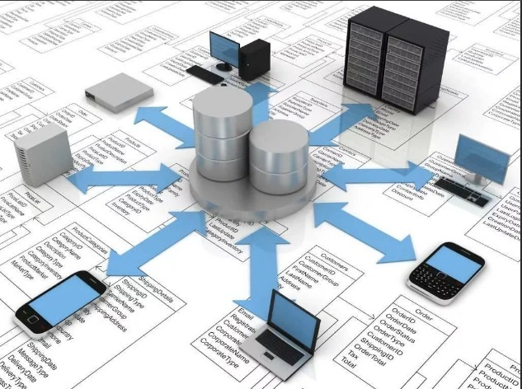


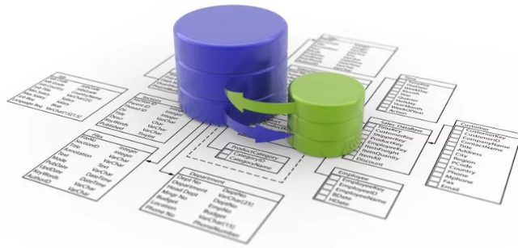
Транзакция

Slide 2
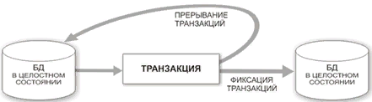
Транзакция
Транзакция − это последовательность операций с данными, выполняющаяся как единое целое.
Транзакции повышают надежность баз данных.

Slide 3

Пример транзакции
таблица «Счет в банке»
Код | Номер счета | Баланс | Код_клиента (FK)
1 | 101 | 1000 | 1
2 | 102 | 2000 | 2
3 | 109 | 500 | 4
Нужно перевести от одного клиента банка (с номером счета 101) другому клиенту банка (с номером счета 109) денежную сумму в размере 500 руб.
1) UPDATE Bank_account
SET Balance = Balance - 500
WHERE Number_account = 101
2) UPDATE Bank_account
SET Balance = Balance + 500
WHERE Number_account = 109

Slide 4
Команды языка управления транзакциями (TCL - Тгаnsасtiоn Соntrol Language)
Команда | Смысл | Действие
SAVE TRANSACTION | Сохранить промежуточную точку выполнения транзакции | Сохранить промежуточное состояние БД, пометить его для того, чтобы можно было в дальнейшим к нему вернуться
COMMIT | Завершить транзакцию | Завершить комплексную взаимосвязанную обработку информации, объединенную в транзакцию
ROLLBACK | Прерывание транзакции | Отменить изменения, проведенные в ходе выполнения транзакции

Slide 5
Примеры применения команд TCL
Начальное состояние БД
База данных
Точка сохранения БД
«point1»
SAVE TRANSACTION
BEGIN TRANSACTION
SAVE TRANSACTION point1
UPDATE Bank_account
SET Balance= Balance - 500
WHERE Number_account = 101
IF (@@error != 0)
ROLLBACK TRANSACTION point1
UPDATE Bank_account
SET Balance= Balance + 500
WHERE Number_account = 109
IF (@@error != 0)
ROLLBACK TRANSACTION point1
COMMIT
Команда 1
Условие
-
ROLLBACK
+
Команда 2
Условие
-
ROLLBACK
+
COMMIT
База данных
Состояние БД после транзакции
(конечное состояние)

Slide 6
Оператор SQL состоит из:
зарезервированных слов;
пользовательских названий.
Пользовательские названия могут быть идентификаторами или именами различных объектов базы данных.
Идентификаторы в Transact SQL должны состоять из символов алфавита, цифр или символа «_», начинаться с буквы и не могут содержать пробелы.
Возможно включение других символов (@, #, $ в СУБД SQL Server и #, $ в СУБД Oracle).
[ ] — идентификатор группировки слов в переменную.
Для обращения к таблице или полю таблицы можно указать составное имя:
Название_БД.имя_владельца.название_таблицы.название_поля или название_таблицы.название_поля
Каждая из этих характеристик отделяется от предыдущей точкой:
database.dbowner.table_name.column_name;
Промежуточное значения – имя владельца можно не указывать, если это не приводит к конфликтам имен.
Выбор базы данных для использования:
USE <название БД>
Например, use Sudent_Ivanov
Комментарии в языке Transact - SQL:
1. /*Текст комментария*/ –для записи многострочных комментариев.
2. --Текст комментария –для однострочных комментариев.

Slide 7
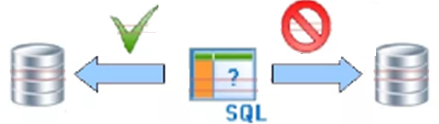
Транзакции и целостность баз данных
Варианты завершения транзакции
Фиксация транзакции
сохранение изменений БД, выполненных в процессе выполнения транзакции
Откат транзакции
отмена всех изменений БД, сделанных в процессе выполнения транзакции

Slide 8

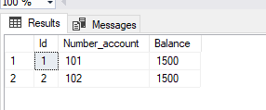
Пример
CREATE TABLE Bank_account
(Id INT PRIMARY KEY IDENTITY(1,1),
Number_account decimal(10,0),
Balance float)
INSERT INTO Bank_account
VALUES(101, 2000), (102, 1000)
BEGIN TRANSACTION
UPDATE Bank_account
SET Balance = Balance - 500
WHERE Number_account = 101
UPDATE Bank_account
SET Balance = Balance + 500
WHERE Number_account = 102
--COMMIT
-- ROLLBACK

Slide 9
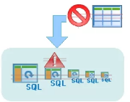

Транзакции и целостность баз данных
Количество операций, входящих в транзакцию, может быть от одной и более.
Разработчик решает, какие команды должны выполняться как одна транзакция, а какие могут быть разбиты на несколько последовательно выполняемых транзакций.
Транзакция обладает следующими важными свойствами (ACID), которые гарантируют правильность и надежность работы системы:
1) Atomicity (атомарность).
Каждая транзакция в БД должна быть выполнена полностью либо не выполнена совсем. Не допускается частичное выполнение.
2) Consistency (согласованность).
Должно быть согласованное состояние БД до и после выполнения транзакции.
3) Isolation (изолированность).
Результаты транзакции не должны быть видены другим транзакциям, пока она не завершиться.
4) Durability (устойчивость, долговечность).
Изменения, внесенные в БД в результате выполнения транзакции должны быть зафиксированы.

Slide 10
Модели одновременного конкурентного доступа
В многопользовательской среде предусмотрены две модели обновления данных в базе данных: оптимистичный параллелизм и пессимистичный параллелизм.
Пессимистичная модель
Оптимистичная модель
предусматривает блокировку строк в источнике данных, что позволяет запретить другим пользователям модификацию данных, которая может отрицательно повлиять на работу текущего пользователя. Эта модель в основном используется в таких средах, где наблюдается интенсивная конкуренция по доступу к данным.
не блокируют строку при ее чтении. Когда пользователю требуется обновить строку, приложение должно определить, не изменялась ли эта строка другим пользователем после того, как она была открыта для чтения. Эта модель обычно используется в средах, характеризующихся низкой конкуренцией за данные.

Slide 11
Уровни изоляции транзакций
Уровни изоляции транзакций — это мера степени успешной изоляции транзакций данных от возможности изменения другими транзакциями.
SET TRANSACTION ISOLATION LEVEL
READ UNCOMMITTED
READ COMMITTED
REPEATABLE READ
SERIALIZABLE
Пессимистическая
модель
Оптимистическая
модель
SNAPSHOT
Пессимистическая модель основана на блокировках.
Оптимистическая модель основана на управлении версиями строк.

Slide 12
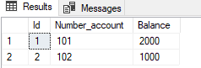
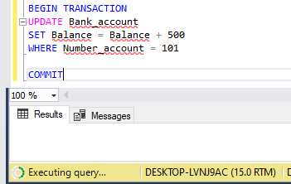
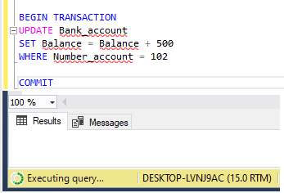
Уровень изоляции READ UNCOMMITTED
SET TRANSACTION ISOLATION LEVEL READ UNCOMMITTED
Клиент 1 выполняет транзакцию:
BEGIN TRANSACTION
UPDATE Bank_account
SET Balance = Balance - 500
WHERE Number_account = 101
COMMIT
В это время Клиент 2 начинает выполнять транзакцию для другого счета:
BEGIN TRANSACTION
UPDATE Bank_account
SET Balance = Balance - 500
WHERE Number_account = 102
COMMIT

Slide 13


Уровень изоляции READ UNCOMMITTED. Проблема уровня «Грязное» чтение (dirty read)
SET TRANSACTION ISOLATION LEVEL READ UNCOMMITTED
Сотрудником выполняется транзакция зачисления суммы денег на счет 102, но потом выполняет команду ROLLBACK:
BEGIN TRANSACTION
UPDATE Bank_account
SET Balance = Balance + 1000
WHERE Number_account = 102
ROLLBACK
Во время выполнения предыдущей транзакции, до выполнения команды ROLLBACK, владелец счета 102 проверяет свой баланс:
SELECT *
FROM Bank_account
WHERE Number_account=102
Владелец счета 102 решив, что средств достаточно пытается совершить транзакцию для снятия наличных в размере 2000, но на счете 102 такой суммы нет.
Владелец счета 102 видел баланс в еще не завершенной транзакции (до COMMIT или ROLLBACK).

Slide 14
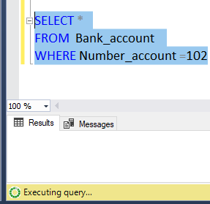
Уровень изоляции READ COMMITTED
SET TRANSACTION ISOLATION LEVEL READ COMMITTED
Сотрудником выполняется транзакция зачисления суммы денег на счет 102:
BEGIN TRANSACTION
UPDATE Bank_account
SET Balance = Balance + 1000
WHERE Number_account = 102
ROLLBACK
Владелец счета 102 не может узнать свой баланс, пока в предыдущей транзакции не выполнена команда COMMIT или ROLLBACK:
SELECT *
FROM Bank_account
WHERE Number_account=102

Slide 15
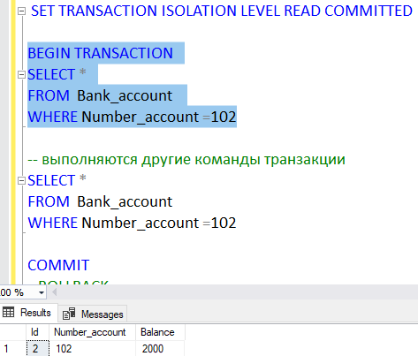
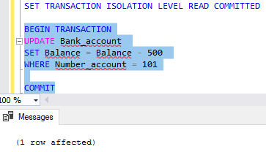
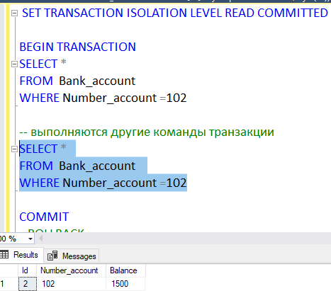
Уровень изоляции READ COMMITTED. Проблема: неповторяющееся чтение (non-repeatable read)
SET TRANSACTION ISOLATION LEVEL READ COMMITTED

Slide 16
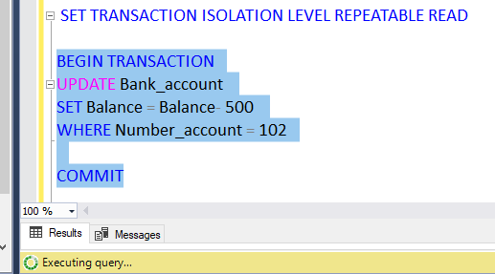
Уровень изоляции REPEATABLE READ
SET TRANSACTION ISOLATION LEVEL REPEATABLE READ

Slide 17
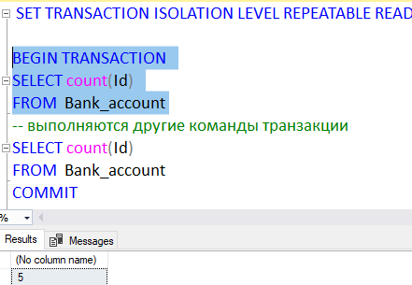
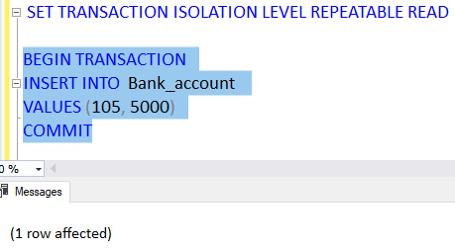
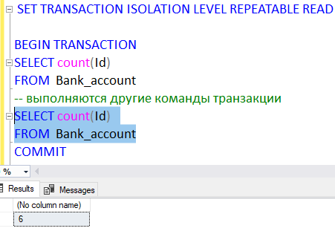
Уровень изоляции REPEATABLE READ. Проблема: фантомное чтение (phantom reads)
SET TRANSACTION ISOLATION LEVEL REPEATABLE READ

Slide 18
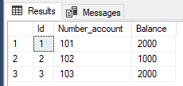
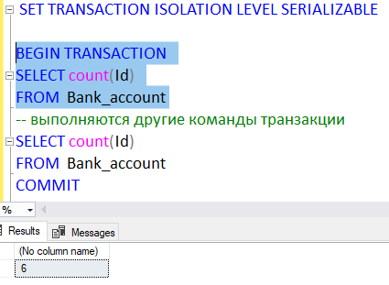
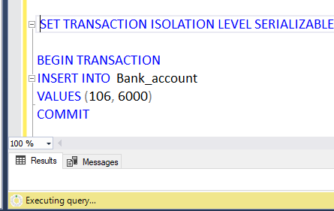
Уровень изоляции SERIALIZABLE
SET TRANSACTION ISOLATION LEVEL SERIALIZABLE

Slide 19
Проблемы одновременного доступа
При одновременном изменении данных различными пользователями возможно возникновение следующих проблем:
Уровни изоляции | Возникающие проблемы
 | «Грязное» чтение (dirty read) | Неповторяющееся чтение (non-repeatable read) | Фантомное чтение (phantom reads)
READ UNCOMMITTED | + | + | +
READ COMMITTED |  | + | +
REPEATABLE READ |  |  | +
SERIALIZABLE
Скорость
Надежность

Slide 20
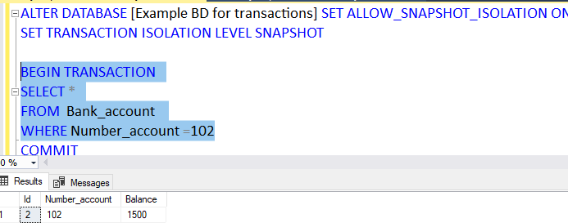
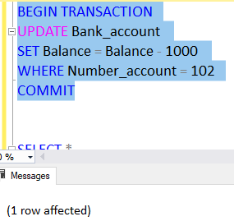
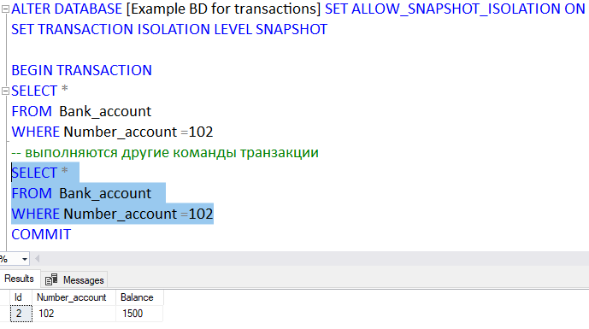
Уровень изоляции SNAPSHOT
Разрешение на уровни СУБД:
ALTER DATABASE DATABASE_NAME SET ALLOW_SNAPSHOT_ISOLATION ON
SET TRANSACTION ISOLATION LEVEL SNAPSHOT

Slide 21
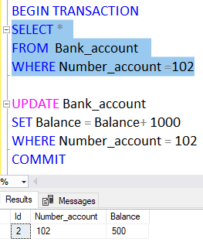
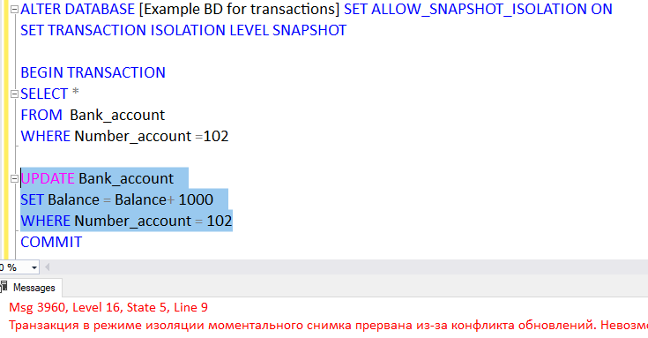
Уровень изоляции SNAPSHOT
Разрешение на уровни СУБД:
ALTER DATABASE DATABASE_NAME SET ALLOW_SNAPSHOT_ISOLATION ON
SET TRANSACTION ISOLATION LEVEL SNAPSHOT

Slide 22
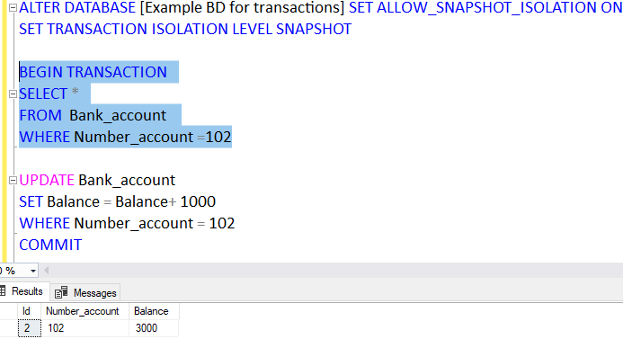
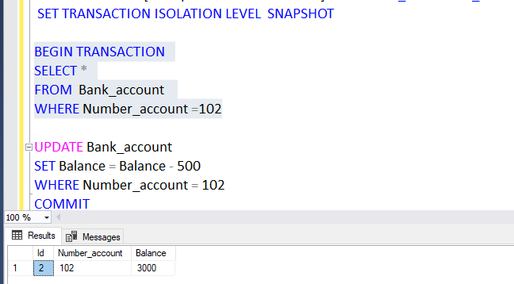
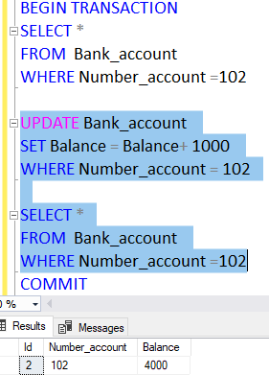
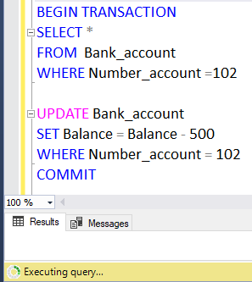
Уровень изоляции SNAPSHOT
Разрешение на уровни СУБД:
ALTER DATABASE DATABASE_NAME SET ALLOW_SNAPSHOT_ISOLATION ON
SET TRANSACTION ISOLATION LEVEL SNAPSHOT

Slide 23
Журнал транзакций (Write-Ahead Logging (WAL))
Во всех случаях придерживаются стратегии "упреждающей" записи в журнал (так называемого протокола Write Ahead Log - WAL). Эта стратегия заключается в том, что запись об изменении любого объекта БД должна попасть во внешнюю память журнала раньше, чем измененный объект попадет во внешнюю память основной части БД. Если в СУБД корректно соблюдается протокол WAL, то с помощью журнала можно решить все проблемы восстановления БД после любого сбоя.
Если приложение выполняет инструкцию ROLLBACK или ядро СУБД обнаруживает ошибку, например, потерю связи с клиентом, записи журнала используются для отката изменений, сделанных незавершенной транзакцией.
Если на сервере происходит сбой, базы данных могут остаться в состоянии, когда часть изменений не переписана из буферного кэша в файлы данных, но в них имеются изменения, совершенные незаконченными транзакциями. Когда экземпляр SQL Server будет запущен, он выполнит восстановление каждой базы данных. Каждое изменение, записанное в журнале, которое, возможно, не было записано в файлы данных, накатывается¹. Чтобы сохранить целостность базы данных, будет также произведен откат каждой незавершенной транзакции, найденной в журнале транзакций.
1 накат (раскрутка)заключается во внесении в сохраненную копию БД результатов всех завершенных транзакций. При этом транзакции не обрабатываются повторно, а производятся изменения в БД согласно записям в журнале транзакций

